Slide 1


Collectif temps du midi
10 mars 2026

Slide 2
Présentation du "Bien mangé !" : décembre 2025, janvier et février 2026
Validation des menus : avril, mai, juin 2026
Information sur la labellisation ECOCERT 2
Ordre du jour

Slide 3

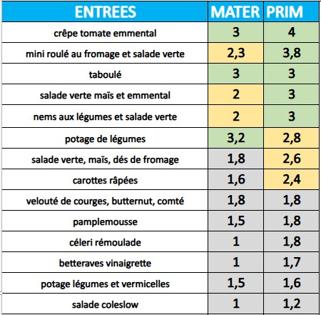
"Bien mangé ! " Décembre / Janvier / Février

Slide 4
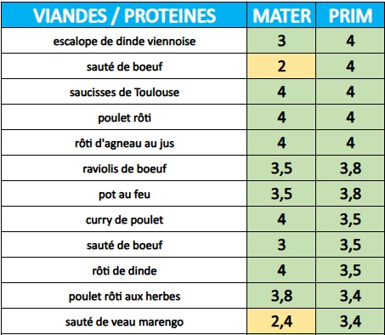
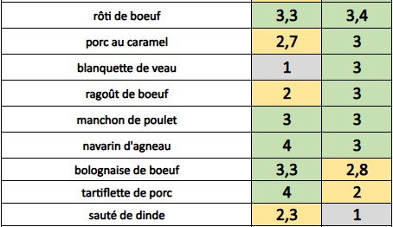
"Bien mangé ! " Décembre / Janvier / Février

Slide 5
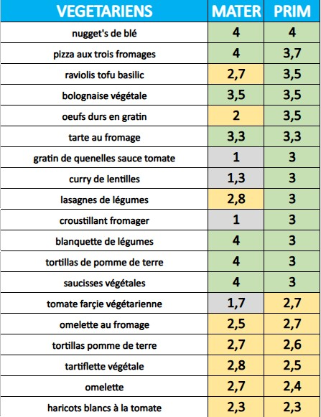
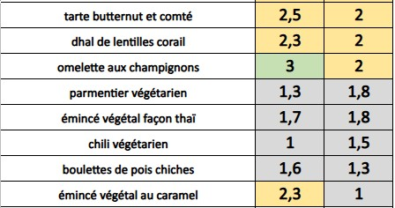
"Bien mangé ! " Décembre / janvier / février

Slide 6
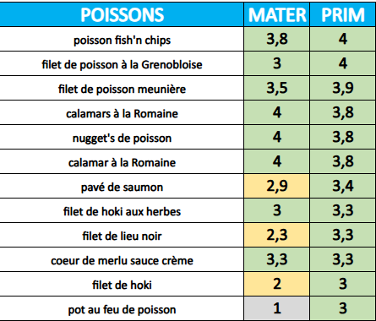
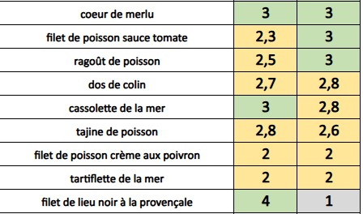
"Bien mangé ! " Décembre / Janvier / Février

Slide 7
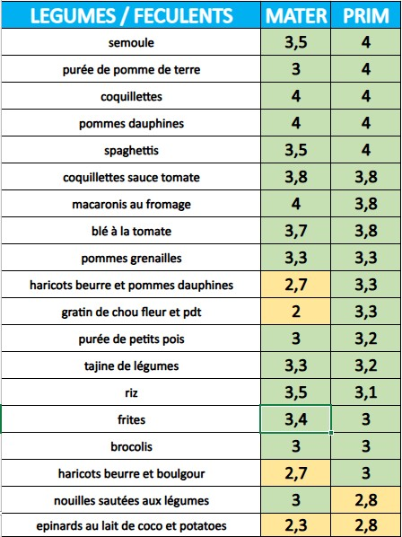
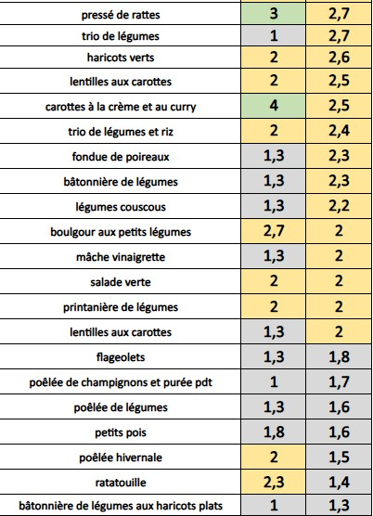
"Bien mangé ! " Décembre / Janvier / Février

Slide 8
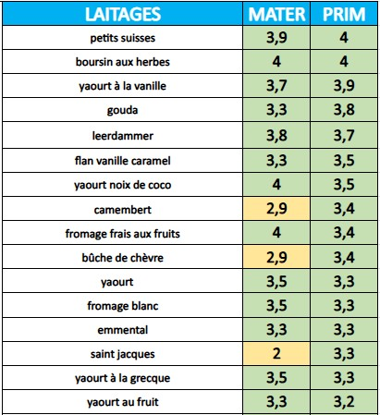
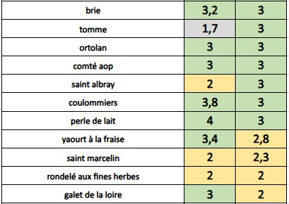
"Bien mangé ! " Décembre / Janvier / Février

Slide 9
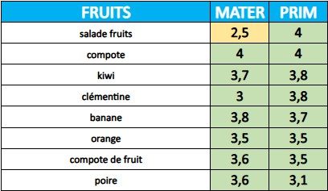
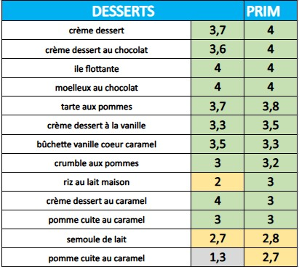
"Bien mangé ! " Décembre / Janvier /Février

Slide 10
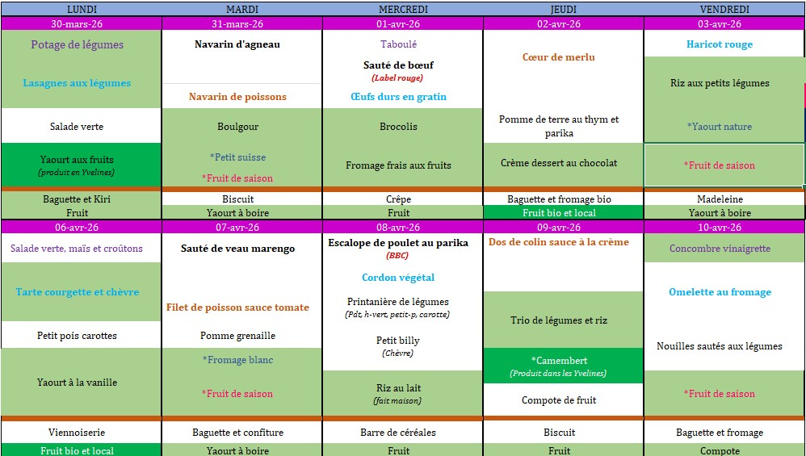

Menus d'avril

Slide 11
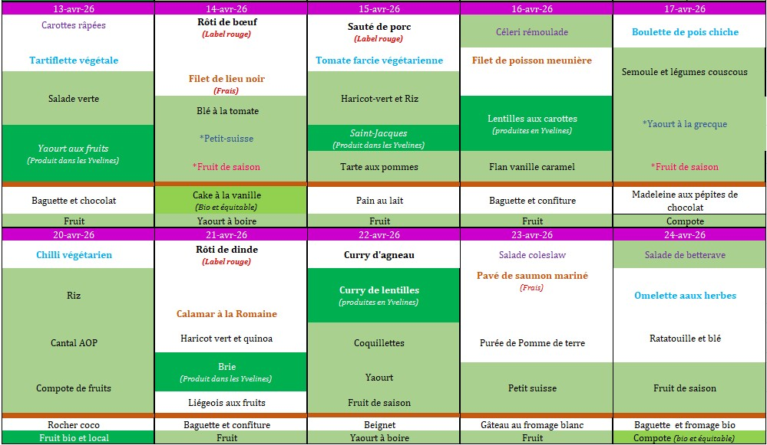
Menus d'avril

Slide 12
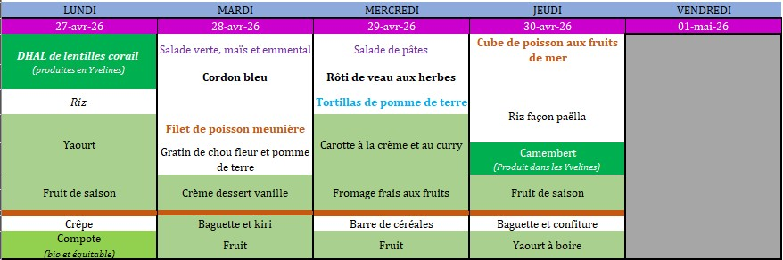
Menus d' avril

Slide 13
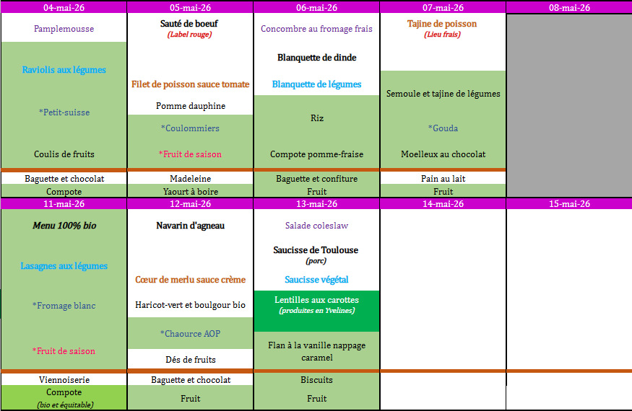
Menus de mai

Slide 14
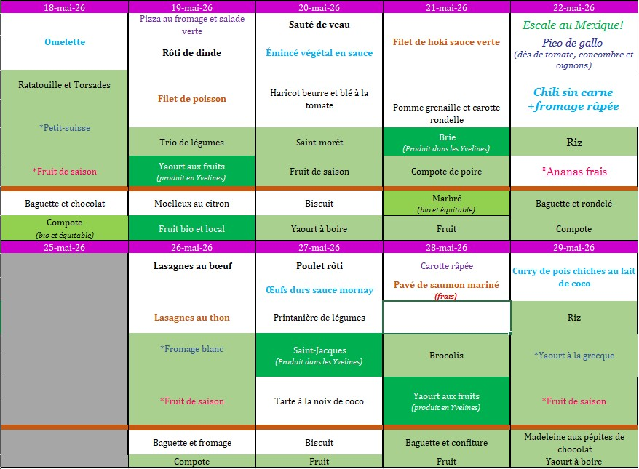
Menus de mai

Slide 15
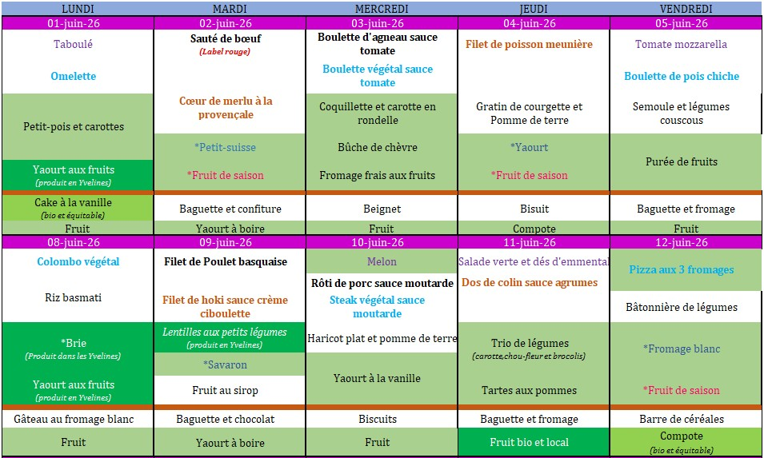
Menus juin

Slide 16
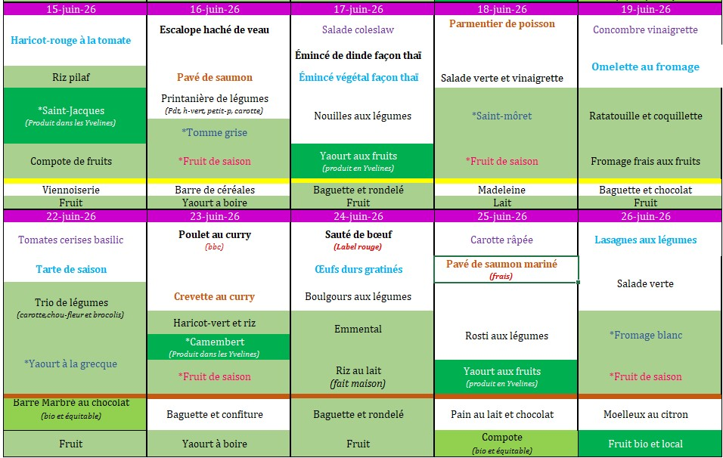
Menus de juin

Slide 17
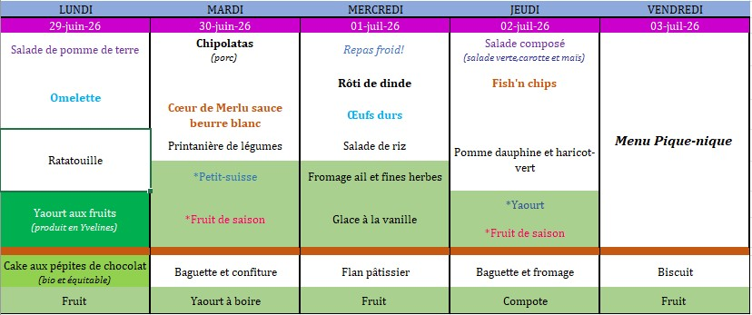
Menus de juin/ juillet

Slide 18



Labellisation ECOCERT 2
​Ma cantine est labellisée
Ecocert «En Cuisine»
NIVEAU 2
Présentation des menus : avril, mai, juin 2026

Slide 19

Labellisation ECOCERT 2
+ Bio
au moins
40% de bio par an
servis dans les assiettes
+ Local
au moins
8 composantes bio et locales
de la fourche à la fourchette par mois 2 ingrédients bio équitables
Pour Magny-les Hameaux :
47 % de BIO (dont le pain)
63 % de produits de qualité
(BIO + labels)

Slide 20
Labellisation ECOCERT 2
+ Sain
+50% de cuisine à partir de produits bruts ou peu transformés, des cuisiniers formés,
pas d’OGM, des menus clairs des protéines de qualité
des additifs et graisses hydrogénées interdits des fruits et légumes de saison
+ Durable
Limitation des plastiques et des détergents toxiques Gestion
écologique : déchets, eau, énergie
Lutte anti-gaspillage Diagnostic des polluants
Education à l’alimentation durable

